Slide 1
การดูแลรักษาผู้ติดเชื้อเอชไอวีที่ป่วยเป็นวัณโรค
โดย บัวบาน อาชาศรัย
พยาบาลวิชาชีพชำนาญการ
โรงพยาบาลลอง อำเภอลอง จังหวัดแพร่
1

Slide 2
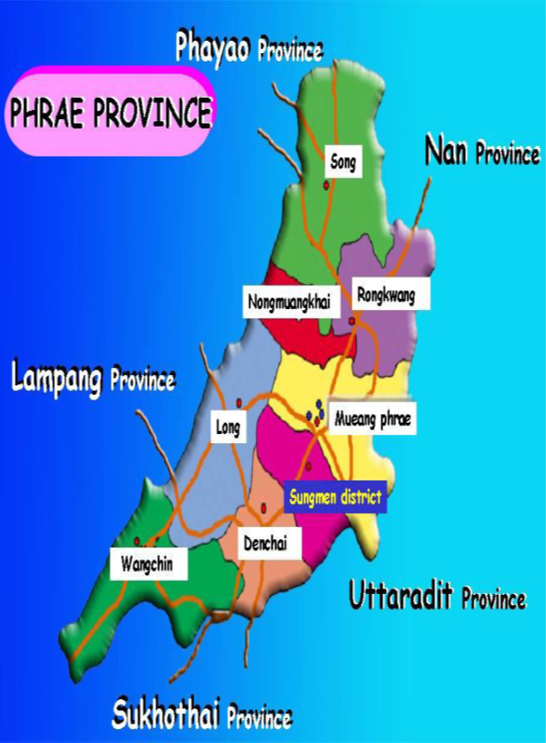
แผนที่อำเภอลอง
โรงพยาบาลลอง ตั้งอยู่บนทางหลวงหมายเลข 1023 ระหว่างอำเภอลอง–อำเภอเมืองแพร่ ระยะทางจากโรงพยาบาลลองถึงโรงพยาบาลแพร่ประมาณ 40 กิโลเมตร

Slide 3
ประชากรในเขตพื้นที่รับผิดชอบ
เขตการปกครอง | 9 | ตำบล
หมู่บ้าน | 93 | หมู่บ้าน
พื้นที่ราบทั่วไป | 90 | หมู่บ้าน
พื้นที่ชนเผ่า กะเหรี่ยง) | 3 | หมู่บ้าน
จำนวนหลังคาเรือน | 9,226 | หลังคาเรือน
เทศบาลตำบล | 6 | แห่ง
องค์การบริหารส่วนตำบล | 5 | แห่ง
ประชากรรวม | 55,605 | คน
ประชากรชาย | 27,664 | คน
ประชากรหญิง | 28,073 | คน
ประชากรส่วนใหญ่ ในอำเภอลอง
อาชีพหลัก เกษตรกรรม ทำนา
ทำสวน ทำไร่ เลี้ยงสัตว์
อาชีพรอง รับจ้างทั่วไป
อาชีพเสริม งานหัตถกรรม ทอผ้าตีนจก อุตสาหกรรมไม้ไผ่ในการผลิตตะเกียบที่ทำจากไม้ไผ่

Slide 4
โรงพยาบาลลอง
โรงพยาบาลชุมชน (F2) ขนาด 60 เตียง
ให้บริการจริง 30 เตียง
อัตราครองเตียง (Bed Occupancy Rate)
คิดจาก 30 เตียง เท่ากับ 78.01 %
คิดจาก 60 เตียง เท่ากับ 38.27%

Slide 5
จำนวนบุคลากรทั้งหมด 180 คน
จำแนกตามระดับการบริหาร |  |  | จำแนกตามลักษณะงาน
ผู้บริหารระดับสูง | ผู้บริหารระดับกลาง | ระดับต้น+ปฏิบัติงาน | ด้านคลินิก | ด้านสนับสนุน
1 | 10 | 169 | 119 | 61
จำนวนบุคลากรจำแนกตามสหสาขาวิชาชีพที่สำคัญ
แพทย์ | ทันตแพทย์ | เภสัชกร | นักเทคนิคการแพทย์ | พยาบาลวิชาชีพ | นักกายภาพ บำบัด | นักวิชาการสาธารณสุข | นักรังสีการแพทย์ | โภชนากร
7 | 4 | 6 | 4 | 70 | 2 | 4 | 1 | 1

Slide 6
โครงสร้างองค์กรคุณภาพโรงพยาบาลลอง
ผู้อำนวยการโรงพยาบาลลอง
คณะกรรมการบริหาร/ทีมนำพัฒนาคุณภาพ (QST)
ศูนย์คุณภาพ
ทีมผู้ประสานงานคุณภาพ(Facilitator)
ทีมเยี่ยมสำรวจภายใน
ทีมเอกสารระบบคุณภาพ
ทีมนำเฉพาะด้าน
ทีมพัฒนาคุณภาพระดับหน่วยงาน (ULT)
องค์กรวิชาชีพ
- องค์กรแพทย์ MED
- องค์กรพยาบาล (NUR)
HRM&HRD / ICC / IM / RM / PCT/ MRS
/ ENV / MIT / PTC / EDU

Slide 7
ที่มาและความสำคัญของปัญหา
จากการวิเคราะห์ข้อมูลการให้บริการดูแลรักษาผู้ติดเชื้อเอชไอวี/ผู้ป่วยเอดส์ ในคลินิก ARV ปี 2555 - 2557 พบว่า
* จำนวนผู้ติดเชื้อเอชไอวี/ผู้ป่วยเอดส์ เพิ่มขึ้น 218 ราย, 215 ราย และ 222 ราย
* จำนวนการเสียชีวิตของผู้ติดเชื้อเอชไอวี/ผู้ป่วยเอดส์ มีแนวโน้มเพิ่มขึ้นจาก 2 ราย ,3 ราย และ 6 ราย หนึ่งในสาเหตุการเสียชีวิตคือวัณโรค
* กลุ่มที่ตรวจพบเชื้อเอชไอวี ส่วนใหญ่ จะเป็นโรควัณโรคมาก่อนแล้วจึงตรวจพบการติดเชื้อเอชไอวี
*ผู้ติดเชื้อเอชไอวี/ผู้ป่วยเอดส์เข้ามารับบริการล่าช้า มารับบริการเมื่ออาการเข้าสู่ระยะเอดส์เต็มขั้น

Slide 8
การวัดผลและผลของการเปลี่ยนแปลง
HIV | ปี 2555 ราย | ปี 2556 ราย | ปี 2557 ราย
จำนวนผู้ติดเชื้อเอชไอวีที่ขึ้นทะเบียน | 225 รายใหม่10 | 221 รายใหม่4 | 229 รายใหม่ 8
ผู้ติดเชื้อเอชไอวีที่ขึ้นทะเบียนได้รับการตรวจคัดกรองวัณโรค รายใหม่ CXR + ซักประวัติทุกราย รายเก่าซักประวัติ 2 ครั้ง / ปี หรือเมื่อมีอาการ | 100% (10) (225) | 100% (4) (221) | 100% (8) (229)
2. ผู้ติดเชื้อเอชไอวีที่ขึ้นทะเบียนได้รับการตรวจคัดกรองวัณโรค และ พบว่าป่วยเป็น วัณโรค | 40% (4) | 25% (1) | 25% (2)
ที่มา :วิเคราะห์จากฐานข้อมูล NAP+

Slide 9
TB | ปี 2555 ราย | ปี 2556 ราย | ปี 2557 ราย
จำนวนผู้ป่วยวัณโรคที่ขึ้นทะเบียน การรักษาในปี | 49 | 38 | 51
1. จำนวนผู้ป่วยวัณโรคที่ขึ้นทะเบียนการรักษาในปีได้รับการตรวจคัดกรองHIV | 93.87% (46) | 97.37% (37) | 100% (51)
2. จำนวนผู้ป่วยวัณโรคที่ขึ้นทะเบียนการรักษาพบผลเลือด HIV Positive (คิดร้อยละต่อผู้ป่วยทั้งหมด) | 16.33% (8/49) | 2.63% (1/38) | 9.8% (5/51)
ที่มา :วิเคราะห์จากฐานข้อมูล TBCM โรงพยาบาลลอง

Slide 10
TB/HIV | ปี 2555 ราย | ปี 2556 ราย | ปี 2557 ราย
1.จำนวนผู้ป่วยวัณโรคที่ขึ้นทะเบียนการรักษาพบผลเลือด HIV Positiveได้รับการตรวจCD4 (คิดเป็นร้อยละต่อผู้ป่วยHIV Positive ) | 7/8 (87.50%) (Death1 ) | 1/1 (100%) | 5/5 (100%)
2. จำนวนผู้ป่วยวัณโรคและเอชไอวีได้รับยาต้านไวรัสตามเกณฑ์การรักษา (คิดต่อจำนวนผู้ป่วย HIV Positive ) | 7/8 (87.50%) | 1/1 (100%) | 5/5 (100%)
3. จำนวนผู้ป่วยวัณโรคและเอชไอวีได้รับยาป้องกันโรคแทรกซ้อนตามเกณฑ์ (คิดต่อผู้ป่วยตามเกณฑ์ที่จะต้องรับยา OI) | 7/8 (87.50%) | 1/1 (100%) | 5/5 (100%)
4. ผู้ป่วยวัณโรคและเอชไอวีได้รับยาต้านไวรัสภายใน 2-8 สัปดาห์ ตามเกณฑ์ประเทศ(CD4<50 ภายใน 2 สัปดาห์,CD4>50 ภายใน 2-8 สัปดาห์) | 57.14% (4/7) | 0% (0) โรคร่วมจิตเวช | 40 % (2/5)
5. จำนวนผู้ป่วยวัณโรคและเอชไอวี เสียชีวิตในปีที่ประเมิน | 1 | 1 | 1
6. ค่ามัธยฐานระยะเวลาในการเริ่มยาต้านไวรัสMedian time(วัน) | 87 วัน | 90 วัน | 58 วัน
7. Median CD4 ของผู้ป่วยวัณโรคและเอชไอวี | 156 | 85 | 79

Slide 11
กระบวนการพัฒนาเพื่อให้ได้มาซึ่งคุณภาพ
ประชุมทีมสหสาขาวิชาชีพ ( PCT Team )
* จัดทำแนวทางการดูแลผู้ป่วยวัณโรคและเอดส์แบบบูรณาการร่วมกัน
* พัฒนาระบบบริการในคลินิกและการส่งต่อ สื่อสาร ข้อมูลของทั้ง 2 คลินิก
บริการแบบ Semi One Stop Service แยกจากพื้นที่ส่วนอื่น
* คลินิกวัณโรคเปิดบริการทุก อังคารที่ 2 และ 4 ของทุกเดือน
* คลินิก ARV เปิดบริการทุกวันศุกร์ของทุกสัปดาห์
บูรณาการการดูแลรักษาผู้ป่วย TB / HIV
* ผู้ป่วยวัณโรคทุกรายได้รับการให้คำปรึกษา VCT และเจาะเลือดหาเชื้อ HIV
* ผู้ป่วยวัณโรคที่ติดเชื้อเอชไอวีประสาน ARV Clinic ให้คำปรึกษาเรื่อง การทานยา ARV และ ขึ้นทะเบียน ส่งตรวจ CD4
* ผู้ติดเชื้อเอชไอวี/ ผู้ป่วยเอดส์ ทุกรายได้รับการตรวจคัดกรองวัณโรคอย่างน้อย2ครั้ง / ปี เมื่อพบผู้ติดเชื้อเอชไอวี/ ผู้ป่วยเอดส์ ป่วยเป็นวัณโรคส่งต่องานผู้ป่วยในเพื่อรับนอนโรงพยาบาล 7 วันและเข้าคลินิกวัณโรค
* ผู้ป่วย TB c HIV ทุกรายต้องรักษาวัณโรคให้ครบหรือหาย จึง ย้ายเข้าสู่ ARV Clinic เพื่อการดูแลต่อเนื่องต่อไป

Slide 12
การบริหารยา
* TB clinic มีการจัดยาแบบ Unit dose
* ARV clinic มีการนับเม็ดยาก่อนกลับบ้าน
* ผู้รับบริการทั้ง 2 คลินิก จะได้รับการประเมิน Adherance โดยเภสัชกรประจำคลินิกทุกราย เพื่อรับประทานยาอย่างครบถ้วน ถูกต้อง และเฝ้าระวังDrug interaction และ อาการข้างเคียงที่รุนแรงจากการรักษา
การบริการต่อเนื่อง
* เมื่อผู้ป่วย TB c HIV จำหน่ายจากการนอนโรงพยาบาลงานผู้ป่วยในส่งข้อมูลการเยี่ยมบ้านให้ศูนย์ Home Health Care รพ.สต.ในพื้นที่ DOT ยา
การนัดติดตาม
* มีระบบนัดติดตามล่วงหน้า ในสมุดประจำตัวผู้ป่วย
* ถ้าผู้ป่วยไม่มาตรงตามนัด โทรศัพท์ติดตาม / ประสานเจ้าหน้าที่ประจำพื้นที่ ติดตามให้มารับยาในวันที่นัด
* กรณีผู้ป่วยมีปัญหาซับซ้อน จะออกติดตามเยี่ยมบ้านโดยพยาบาลประจำคลินิกและทีมสุขภาพ

Slide 13
บทเรียนที่ได้รับ
การให้บริการผู้ป่วยวัณโรคและผู้ป่วยเอดส์ควรให้การดูแลแบบองค์รวม ครอบคลุม ด้านการรักษาพยาบาล การป้องกันโรค การส่งเสริมสุขภาพและการฟื้นฟูสภาพ รวมถึงคนในครอบครัว
การบูรณาการทำงานโรคเอดส์และวัณโรค จะทำให้สามารถค้นพบผู้ป่วยโรคเอดส์และวัณโรคได้ เร็วขึ้น จะช่วยลดอัตราการตายและลดการแพร่เชื้อโรคได้
การเริ่มยารักษาวัณโรค ยาต้านไวรัส และยาป้องกันโรคติดเชื้อฉวยโอกาสในระยะเวลาที่ใกล้กันมาก ๆ หากผู้ป่วยมีอาการแพ้ยา อาจมีความยุ่งยากในการพิจารณาว่าแพ้ยาชนิดใดและทำให้ผู้ป่วยขาดกำลังใจที่จะทานยา

Slide 14
ประเด็นการพัฒนาต่อเนื่อง
พัฒนาความรู้ทางวิชาการแก่บุคลากรอย่างสม่ำเสมอ เพื่อการดูแลผู้ป่วยอย่างมีคุณภาพ เนื่องจากผู้ป่วยเอดส์และวัณโรคมีโอกาสได้รับผลข้างเคียงจากยาและมีโอกาสดื้อยาสูง
ส่งเสริมความรู้เรื่องโรคเอดส์/วัณโรค ให้กับสถานบริการและในชุมชน โรงเรียน เพื่อให้ผู้ที่มีความเสี่ยงได้เข้ามารับการคัดกรองและรับการรักษาได้รวดเร็ว
พัฒนาระบบการส่งต่อ การป้องกันแพร่กระจายเชื้อวัณโรคสู่เจ้าหน้าที่ และผู้รับบริการอื่นระหว่างการส่งต่อรักษา การรักษาให้รวดเร็ว ครบถ้วนและมีประสิทธิภาพ
ประสานการติดตามหลังการรักษา เช่น การเยี่ยมบ้าน / การกำกับการรับประทานยาโดยเป็นพี่เลี้ยง (DOT) / การติดตามผู้ป่วยที่ไม่มาทำการรักษาตามนัดให้มารับยาต่อเนื่องไม่ขาดยา
เพิ่มการ คัดกรองผู้ป่วยวัณโรคปอดพบเชื้อกลุ่มเสี่ยงให้ครอบคลุม ทั้งในสถานบริการ และในชุมชน โดยเน้นนโยบายเชิงรุก โดยผ่านเครือข่ายสุขภาพชุมชน ได้แก่เจ้าหน้าที่รพ.สต. อาสาสมัครสาธารณสุขหมู่บ้าน และแกนนำสุขภาพ โดยร่วมกับกิจกรรมในชุมชน

Slide 15
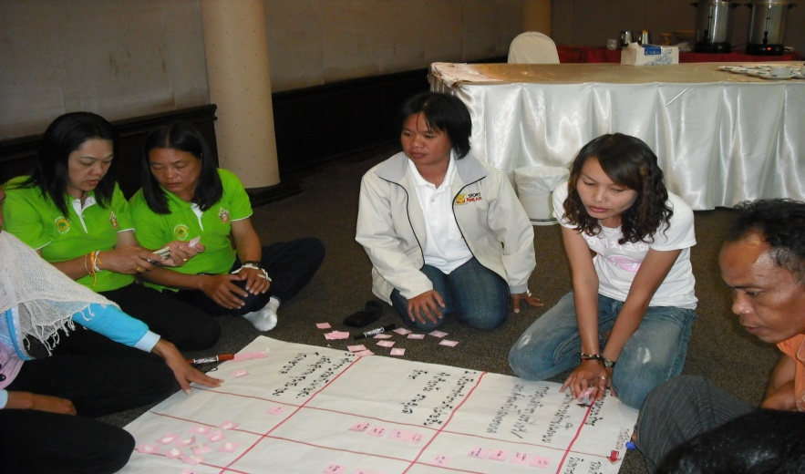
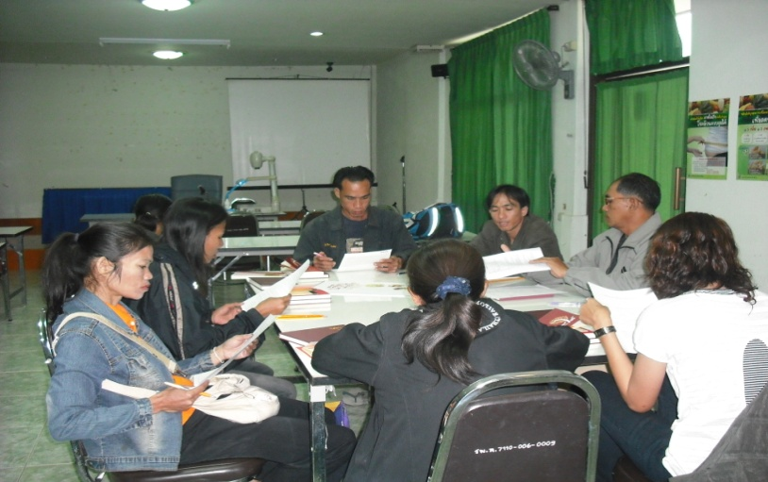
ภาพกิจกรรม
ทีมสุขภาพประชุมวิเคราะห์ข้อมูลและวางแผน

Slide 16
ภาพกิจกรรม
ออกติดตามเยี่ยมผู้ป่วยที่บ้าน

